Slide 1


Final Report
Engage
- Training Program for University Students with Disability -
Group Name：生命遊戲
Group Member: 陳昭瑋、林品逸
Project Name: 生命遊戲
Date: 21/08/2023

Slide 2
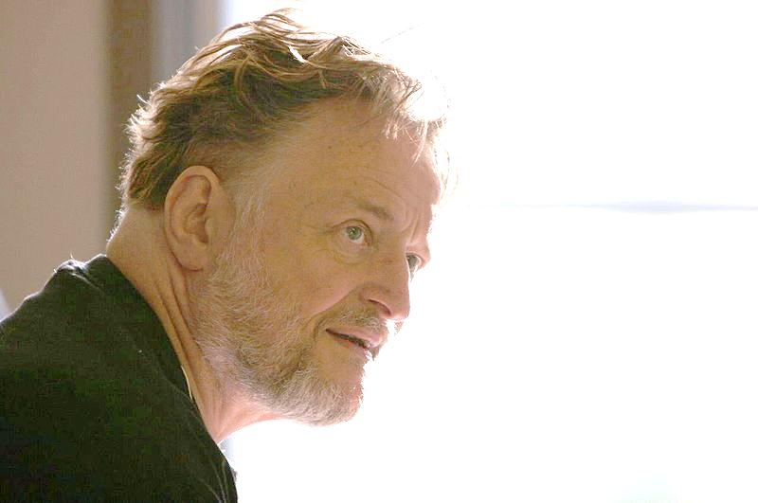

生命遊戲是什麼？
1970 年，由劍橋大學數學系教授 Conway 發明的零玩家遊戲。
在無邊界的二維棋盤上，透過以下規則自動演化。
每個細胞（格子）有兩種狀態：存活或死亡。
若一個活細胞周圍的活細胞數
< 2，該細胞會死亡。
= 2 or 3，該細胞會繼續存活。
> 3，該細胞會死亡。
若一個死細胞周圍的活細胞數
= 3，該細胞會復活。
Notes:
以下是沟通渠道和方式，在项目中大家不是孤立的，我们各种渠道同学可以联系我们

Slide 3

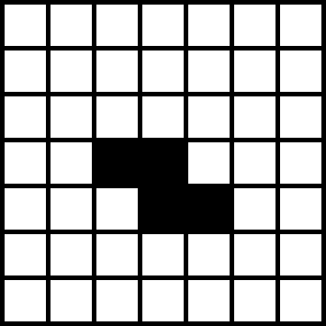
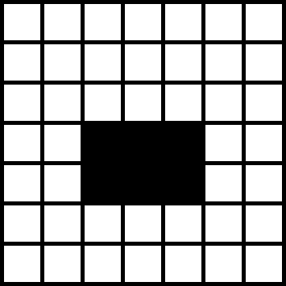

An Example
第 0 代
第 1 代
第 2 代
…
第 3 代
第 4 代

Slide 4
Group Member Work Distribution
林品逸：生命遊戲程式實作、功能實現。
陳昭瑋：專題主題與內容發想、文獻整理。
Notes:
以下是沟通渠道和方式，在项目中大家不是孤立的，我们各种渠道同学可以联系我们

Slide 5
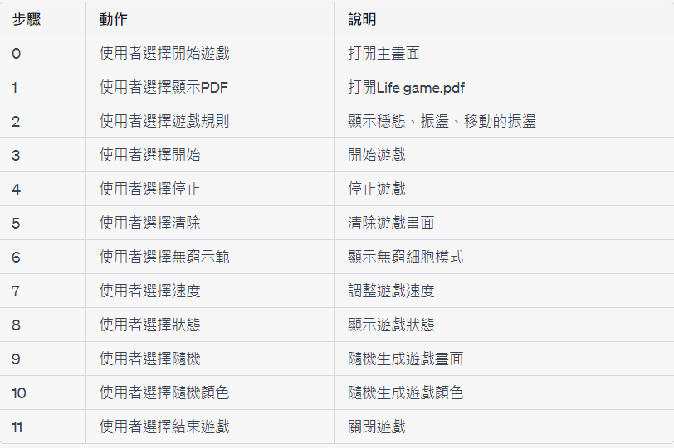
Architecture or Design Presentation
詳見程式(影片)實作成品。
Notes:
以下是沟通渠道和方式，在项目中大家不是孤立的，我们各种渠道同学可以联系我们

Slide 6
Project Result(詳見影片程式實作成品) https://youtu.be/BpFejGG5Om8
主要畫面視窗
遊戲規則視窗
狀態介紹視窗
遊戲介面視窗
Notes:
以下是沟通渠道和方式，在项目中大家不是孤立的，我们各种渠道同学可以联系我们

Slide 7
Technology Highlights and Challenges
工具：
程式語言：Python、Java、C++。
矩陣表示：用於呈現細胞狀態，可選擇二維或更高維度陣列。
圖形介面：例如 Pygame、Qt Designer。
挑戰：提升性能、更好的演化計算算法、更有效的視覺化方式、更好的處理邊界問題、高維度模擬。
Notes:
以下是沟通渠道和方式，在项目中大家不是孤立的，我们各种渠道同学可以联系我们

Slide 8
Best Practice Sharing
流水線
複雜的流水線
時鐘
宇宙飛船
Notes:
以下是沟通渠道和方式，在项目中大家不是孤立的，我们各种渠道同学可以联系我们

Slide 9
Reference
生命遊戲百科：https://conwaylife.com/wiki/
Raphael Hirte 給的一些回顧：PA_Raphael.Hirte.pdf (lmu.de)
Melissa Gymrek 的簡報：Conway's Game of Life (mit.edu)
Notes:
以下是沟通渠道和方式，在项目中大家不是孤立的，我们各种渠道同学可以联系我们

